Slide 1


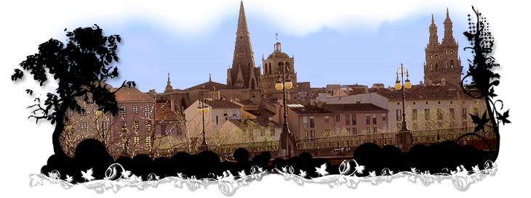


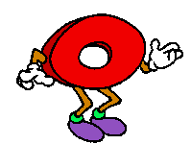


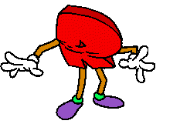

Slide 2
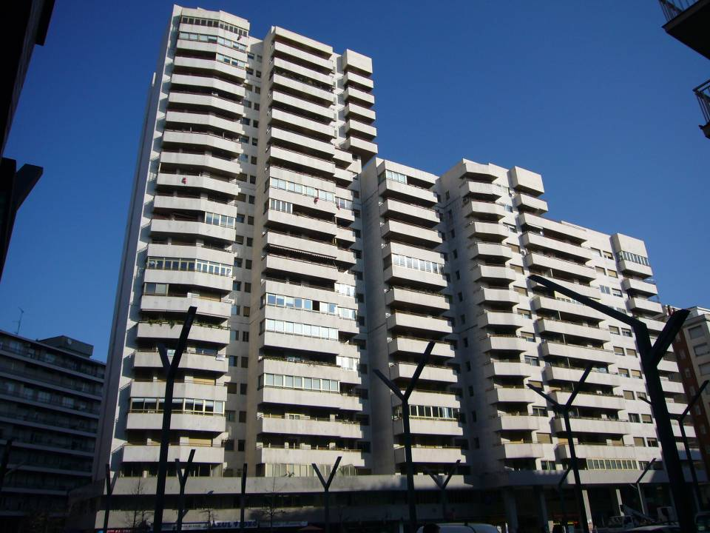
Torre Blanca

Slide 3
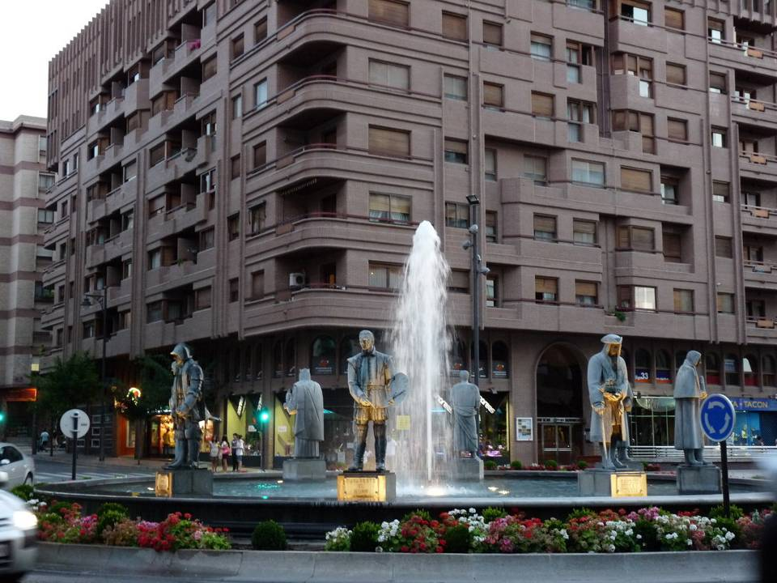
Fuente de los Ilustres

Slide 4
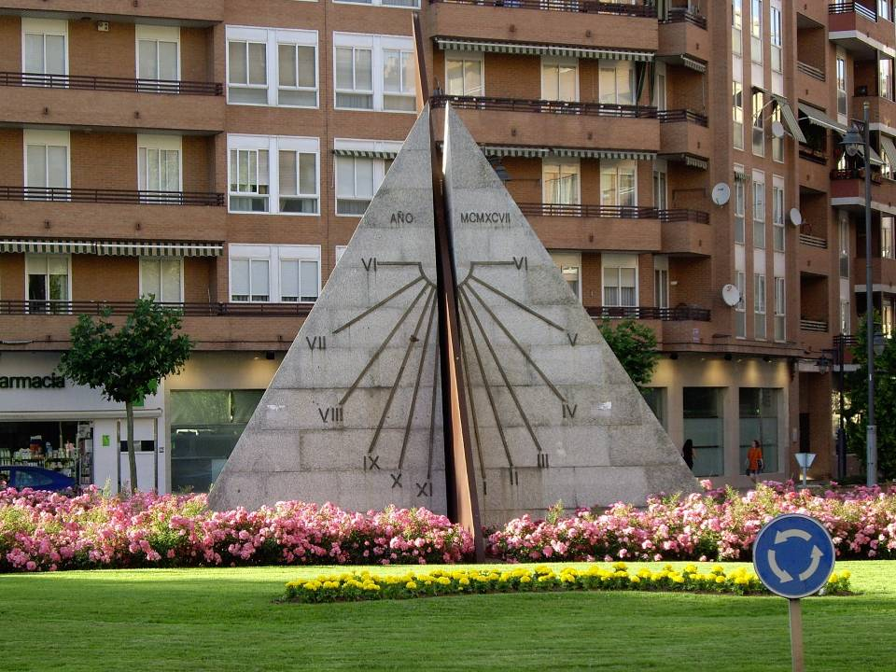
Reloj Solar

Slide 5
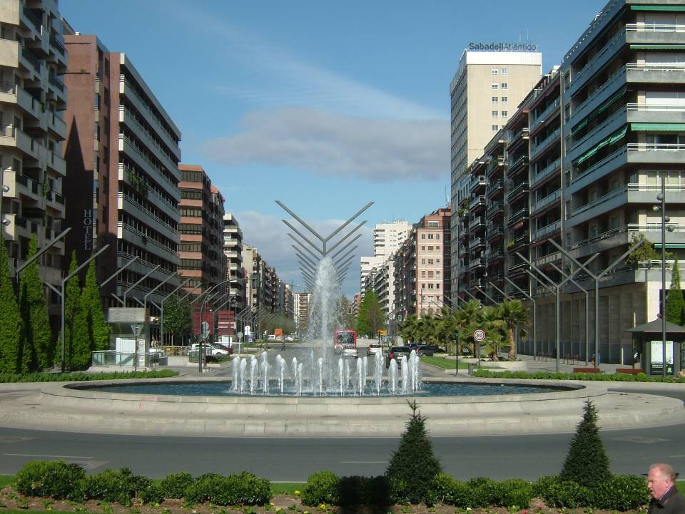
Gran Vía

Slide 6
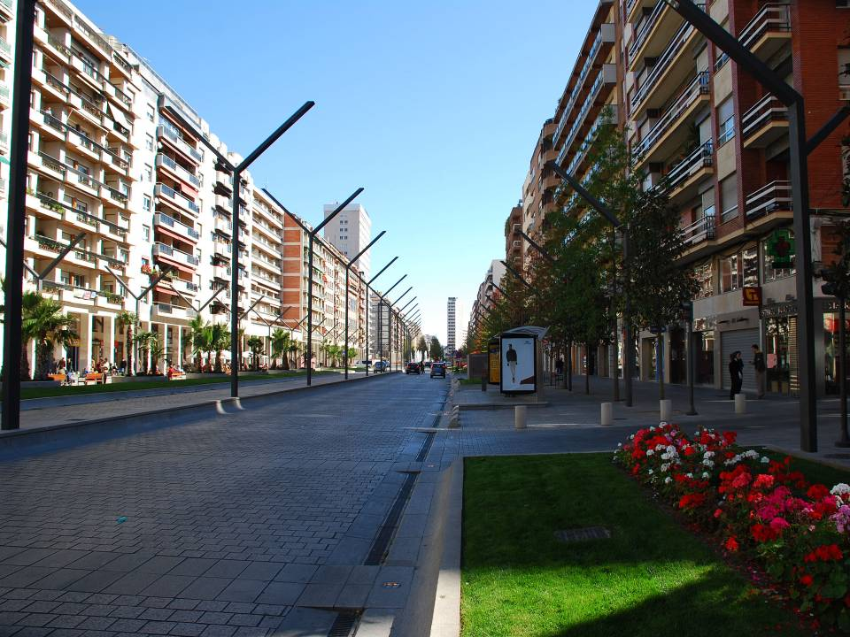
Gran Vía

Slide 7
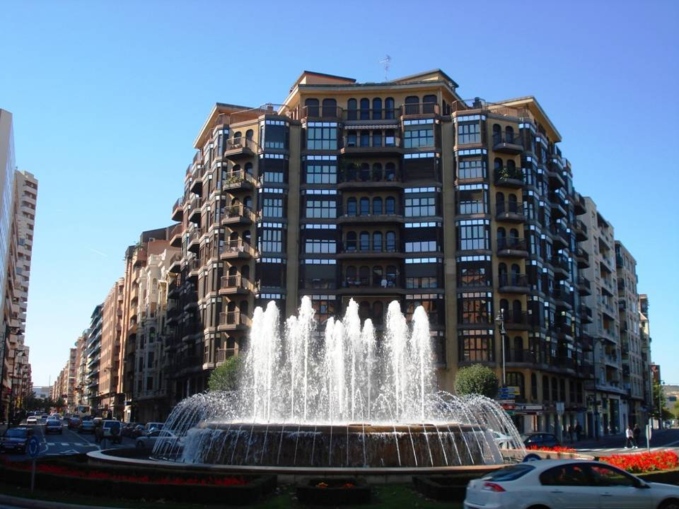
Fuente de Trevi

Slide 8
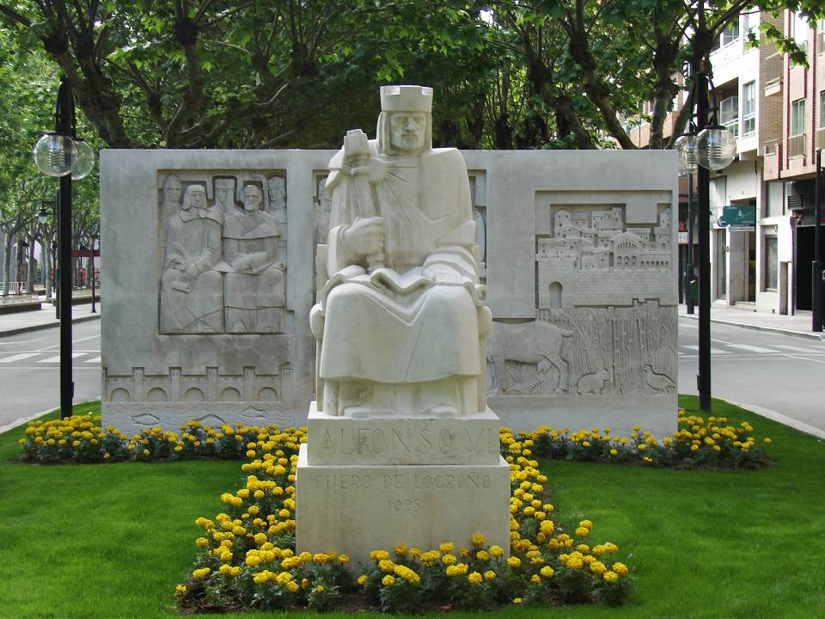
Mto.a los Fueros

Slide 9
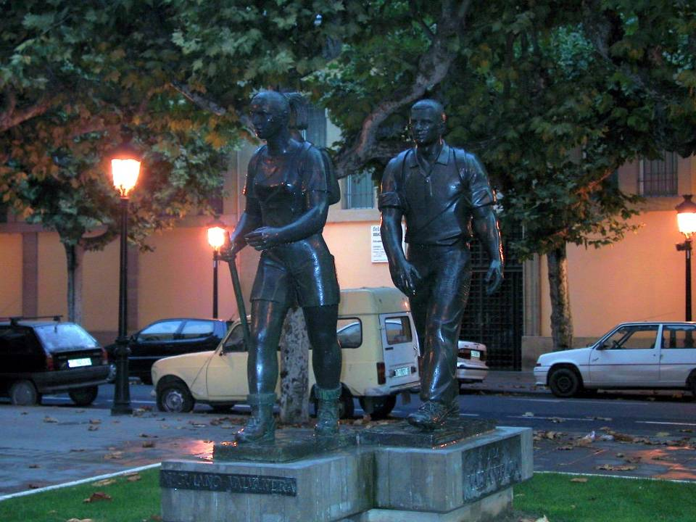
Marchantes a Valvanera

Slide 10
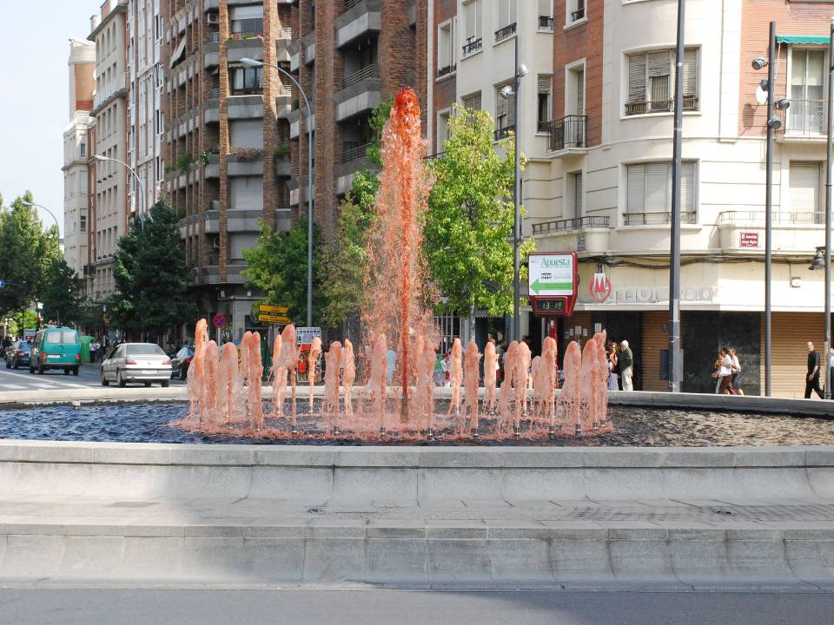
Fuente con vino

Slide 11
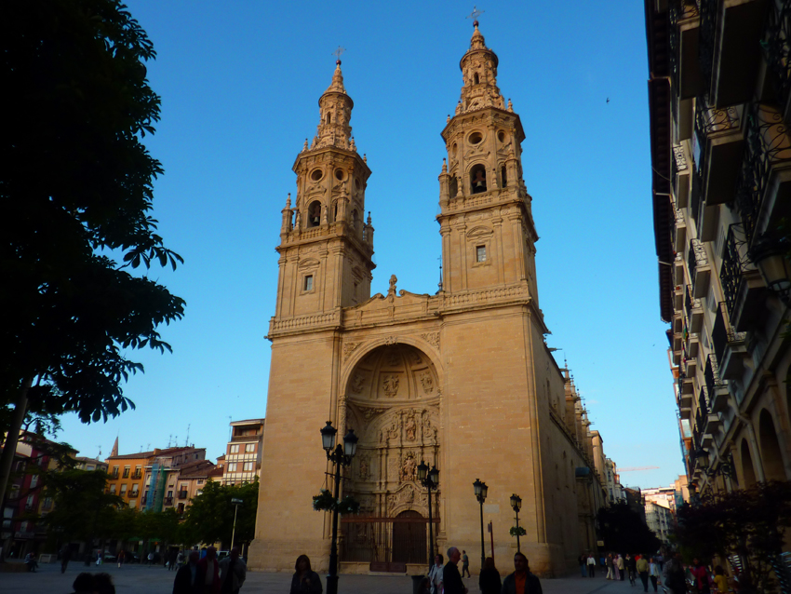
Con Catedral de la Redonda

Slide 12
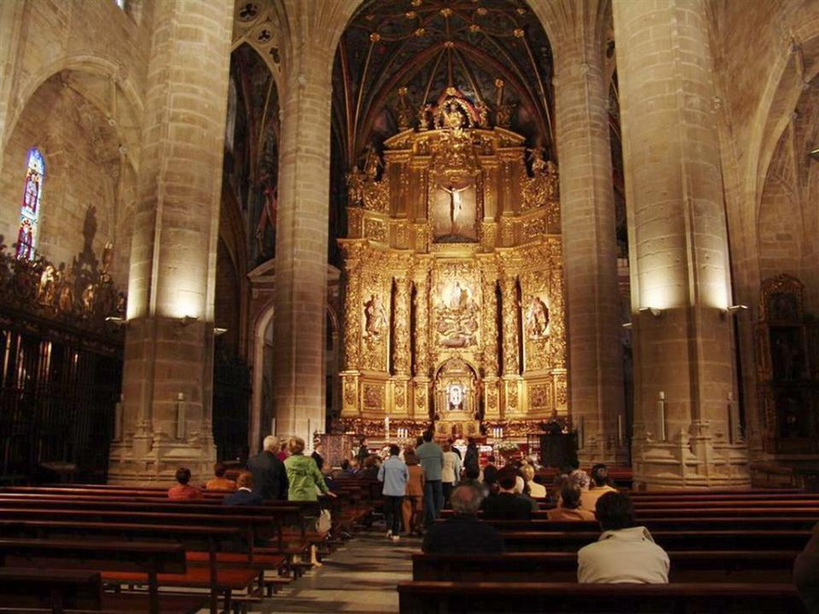

Slide 13
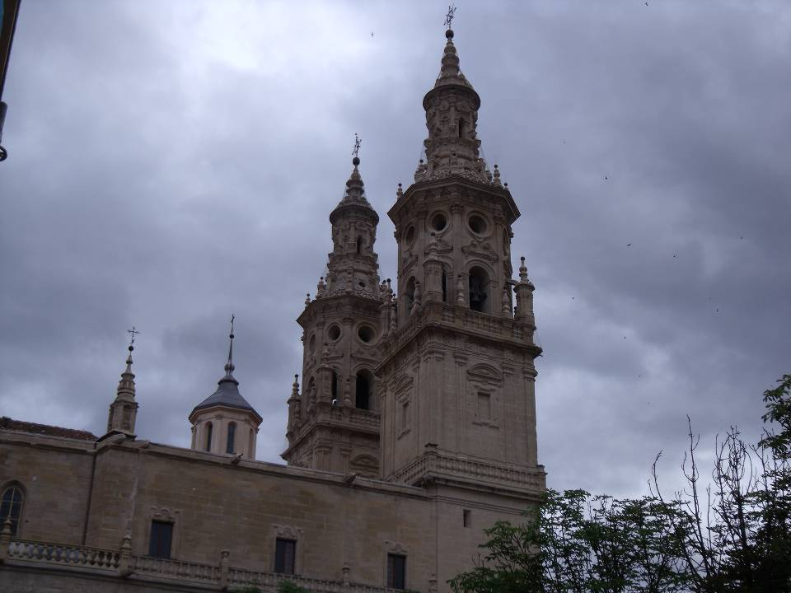

Slide 14
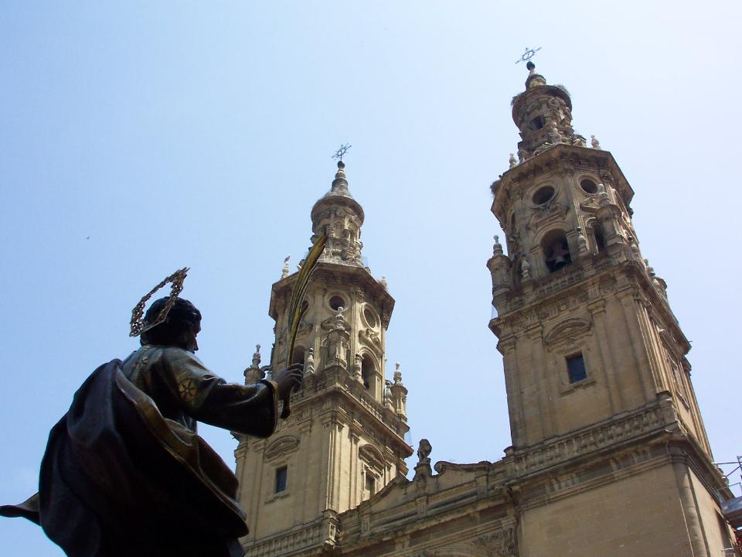
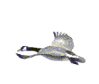

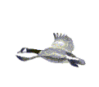

San Bernabé

Slide 15
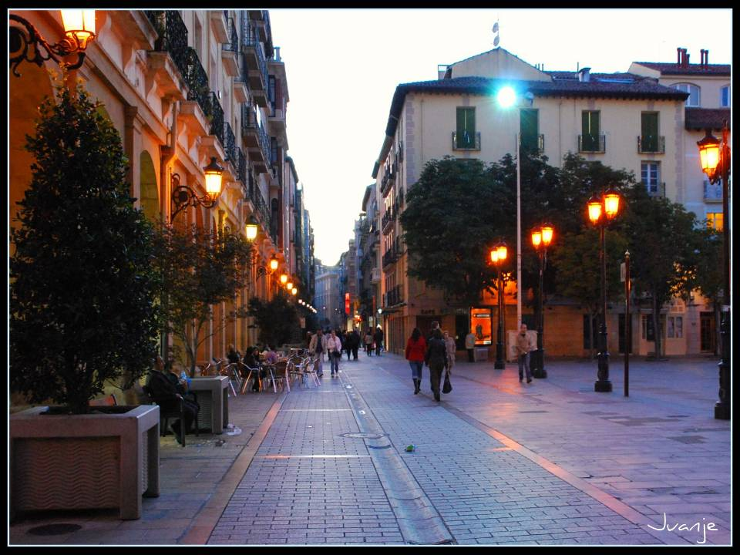
Calle Portales

Slide 16
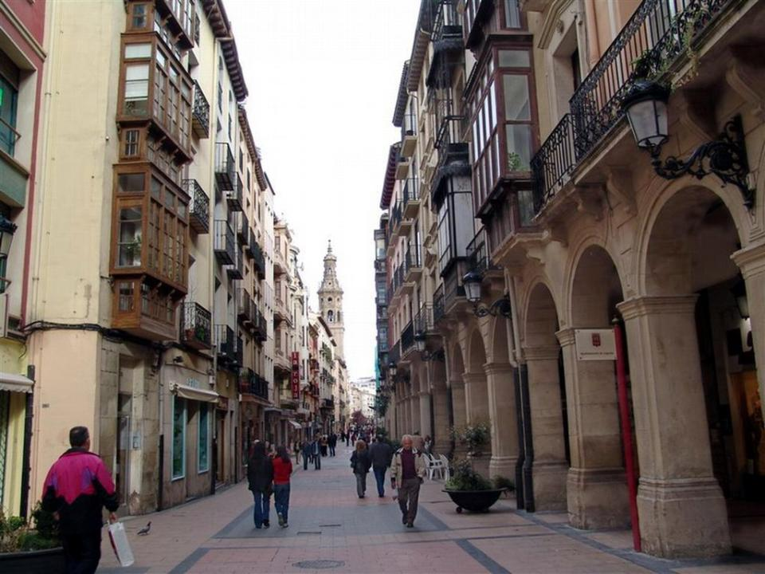
Portales

Slide 17
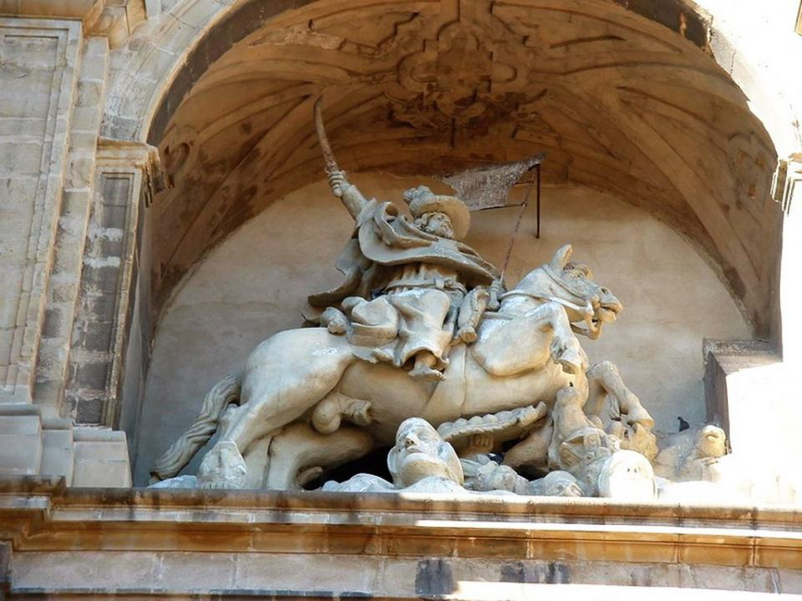
Santiago Matamoros

Slide 18
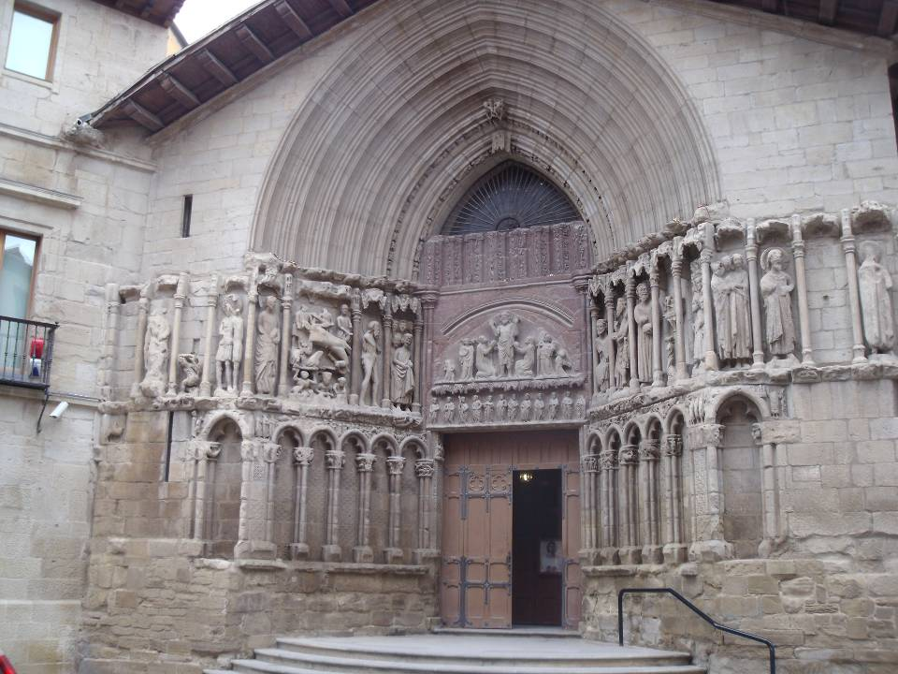
Iglesia de San Bartolomé

Slide 19
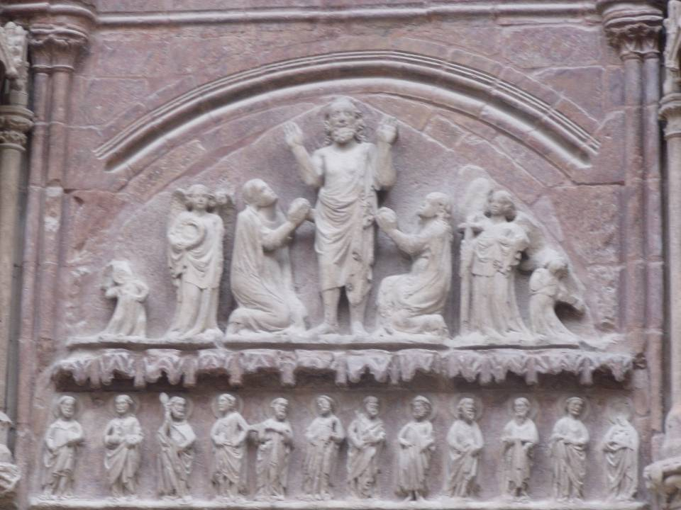
Detalle

Slide 20
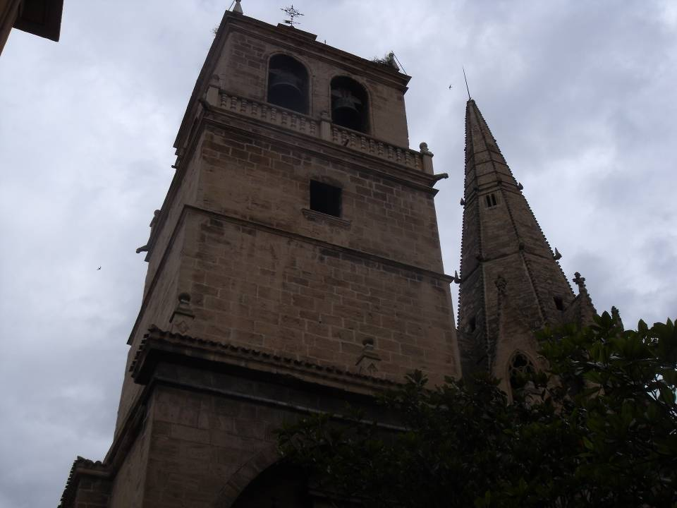
Stª Mª de Palacio

Slide 21
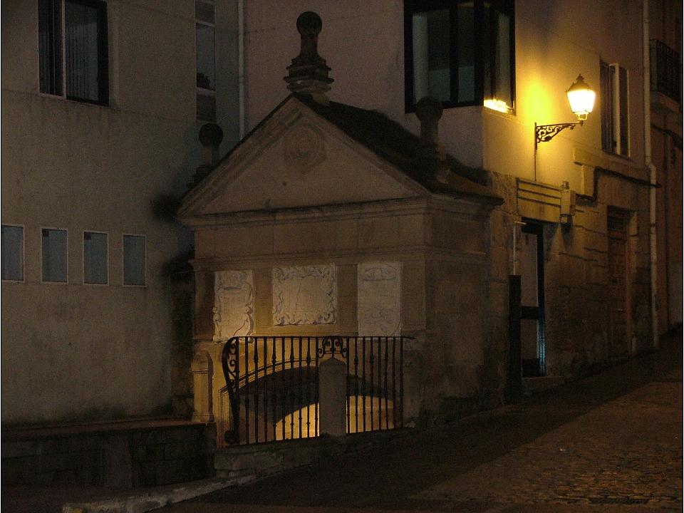
Fuente del Peregrino

Slide 22
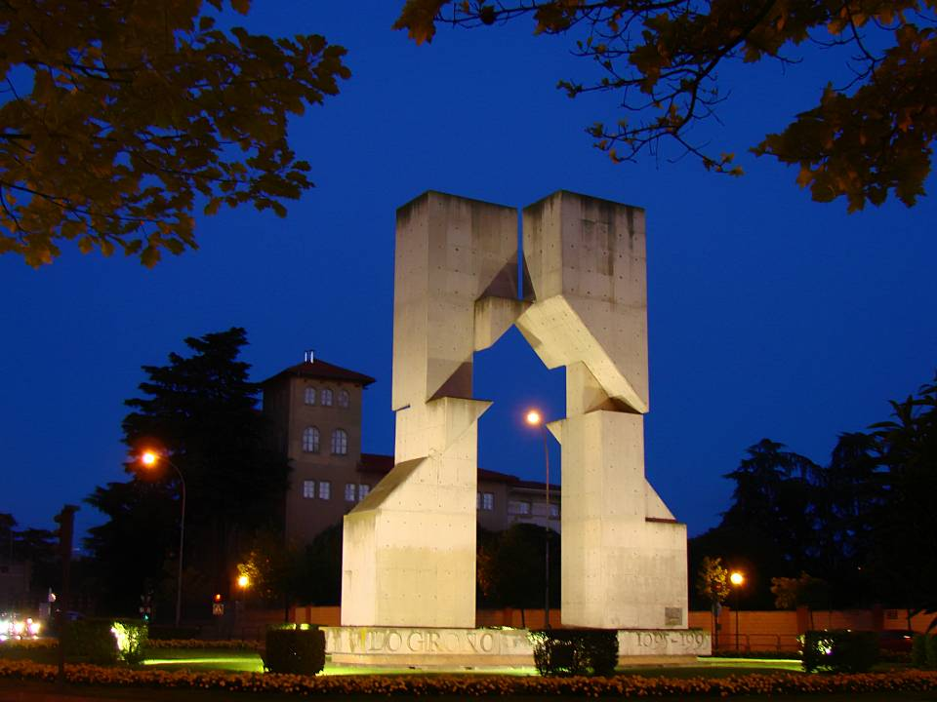
Puerta 9º Centenario

Slide 23
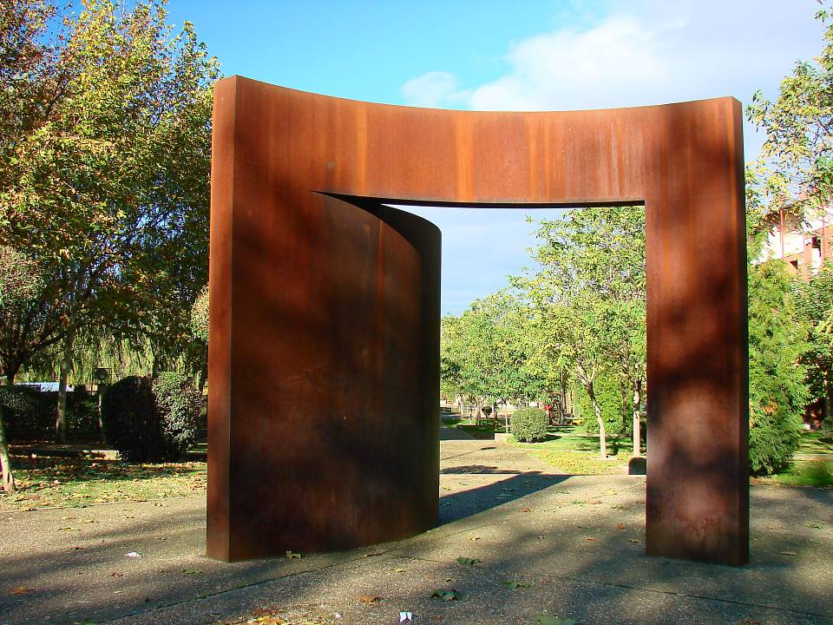
Puerta del Ebro

Slide 24
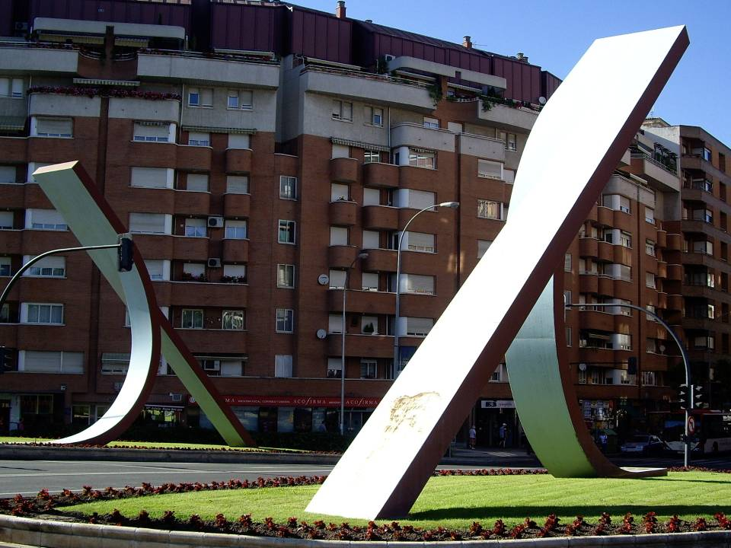
Puerta Sur

Slide 25
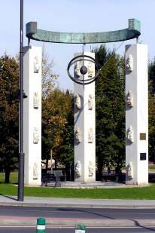
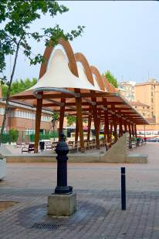
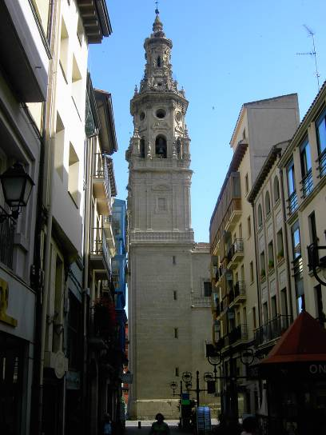
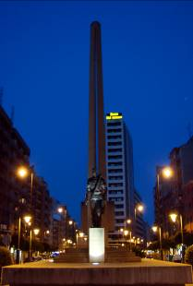
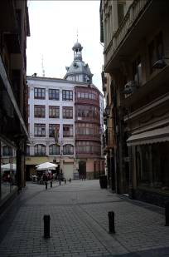

Slide 26
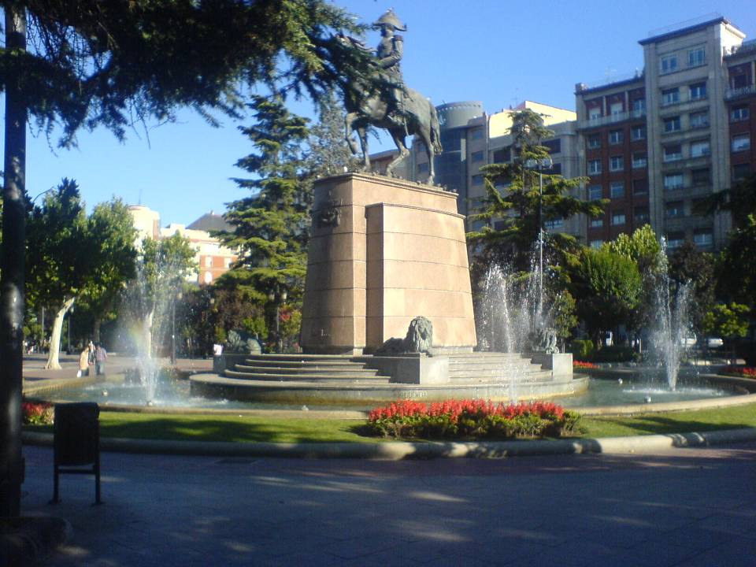
Monumento a Espartero

Slide 27
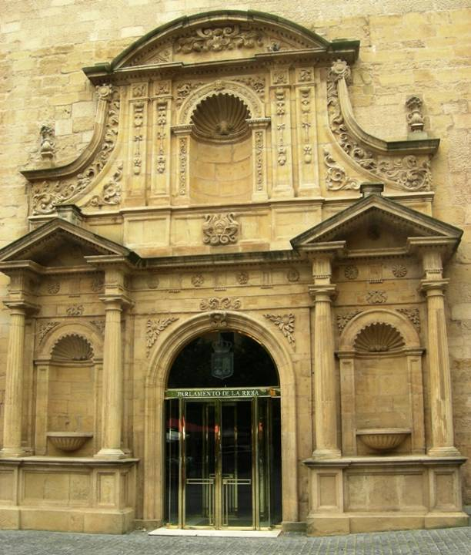
Parlamento Riojano

Slide 28
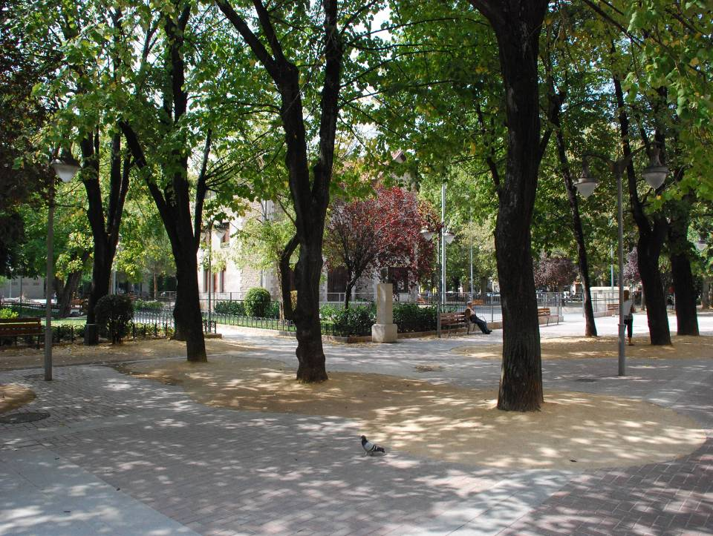
Parque de Gallarza

Slide 29
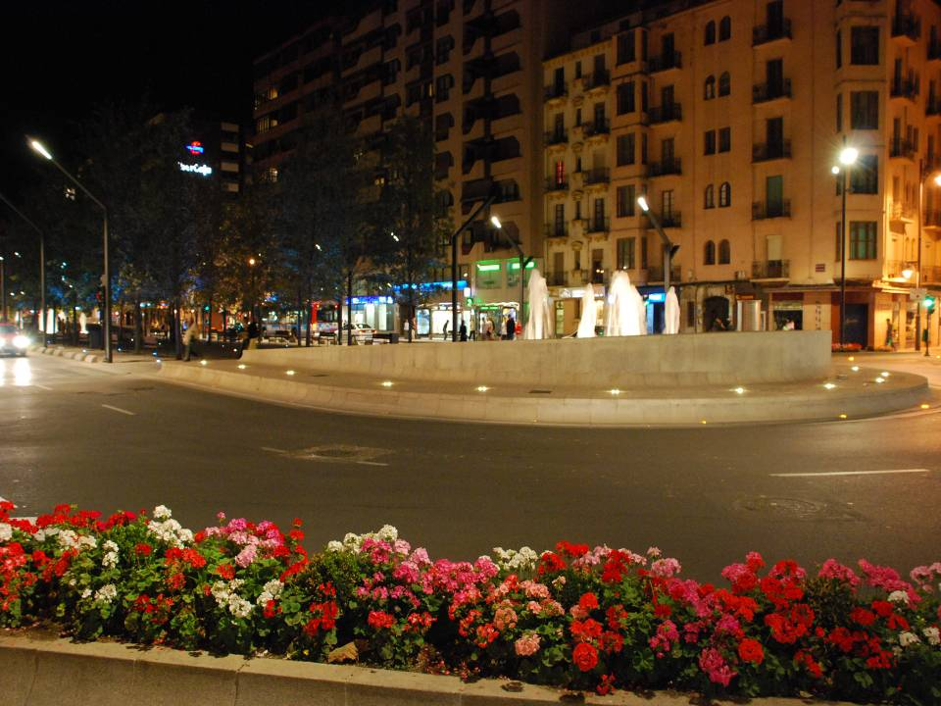
Gran vía

Slide 30
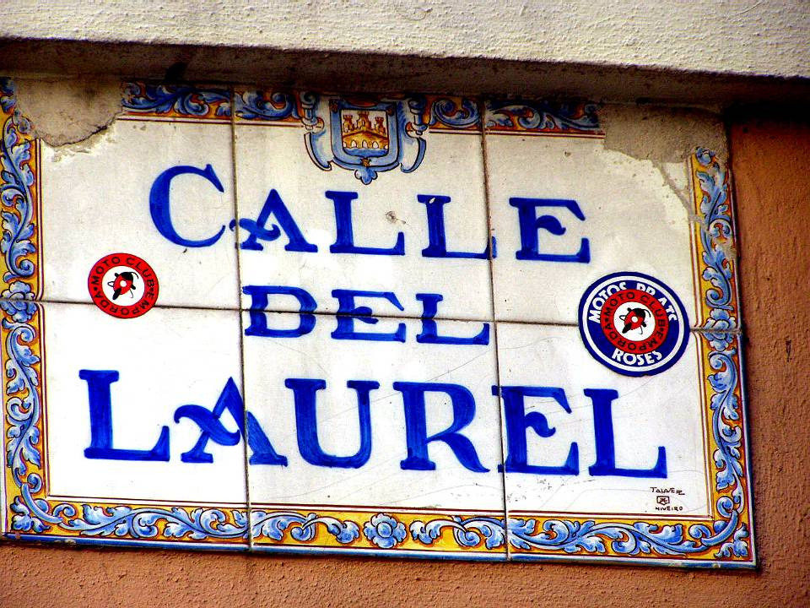

Slide 31
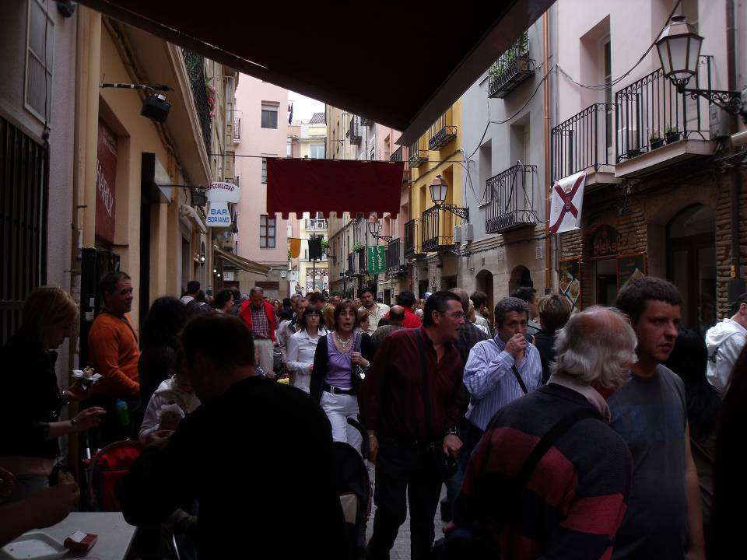

Slide 32
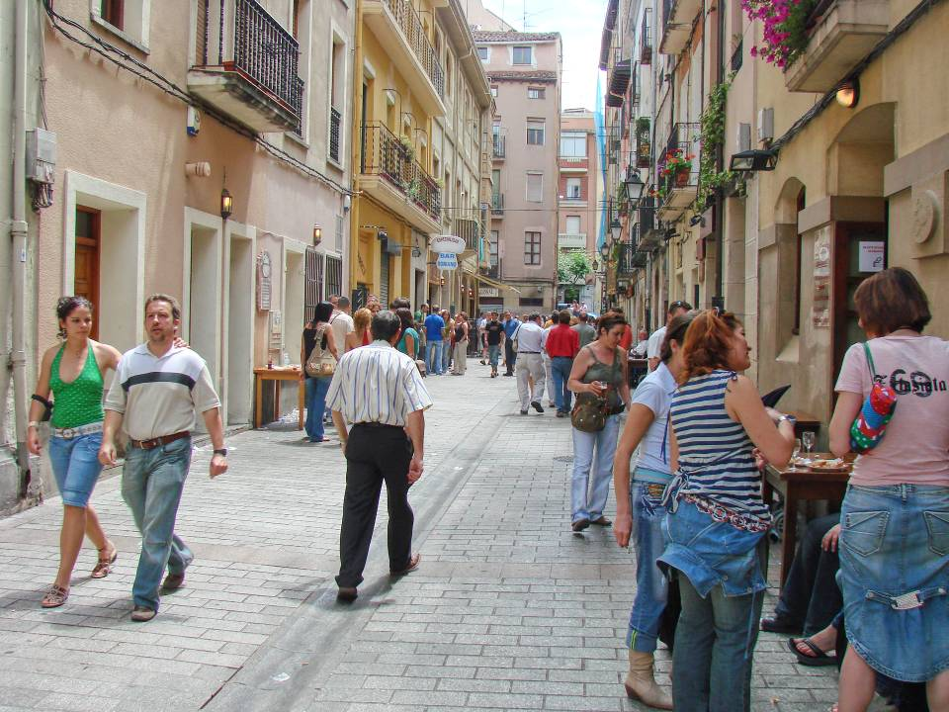

Slide 33
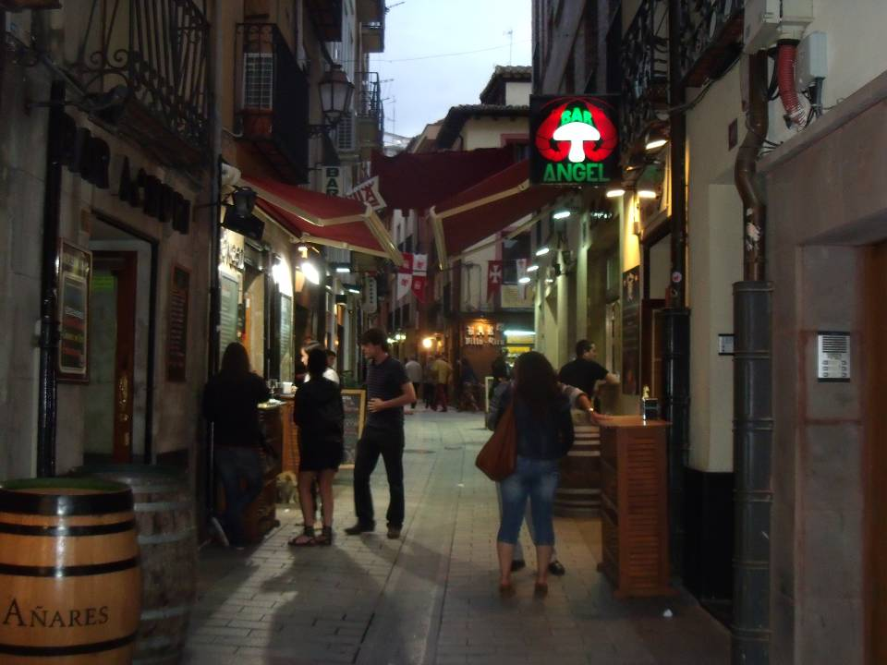

Slide 34
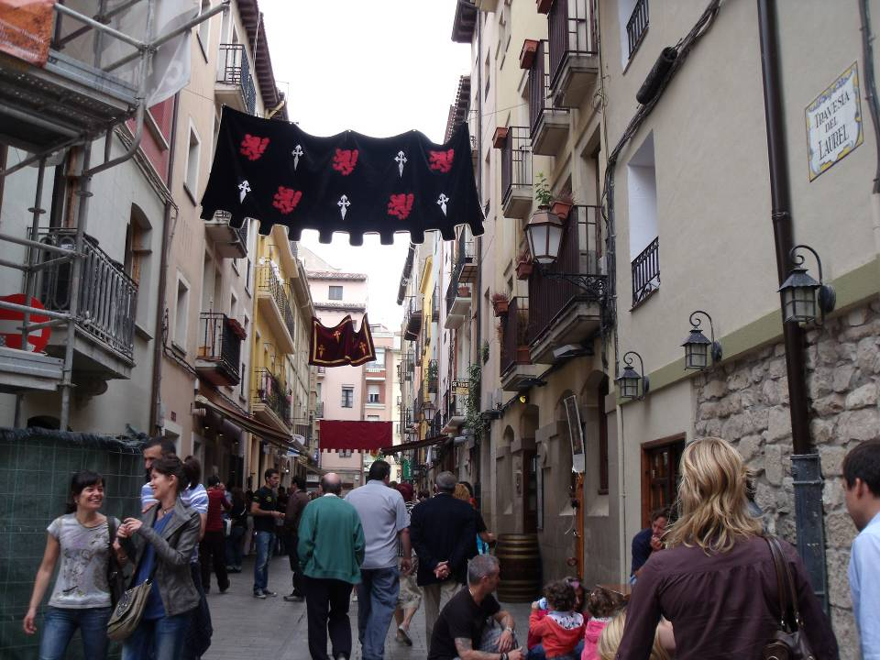

Slide 35
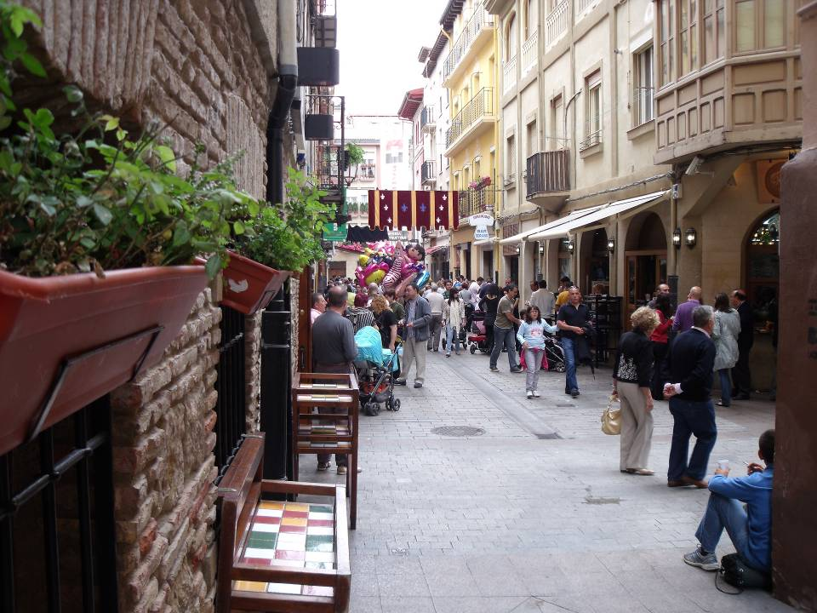

Slide 36
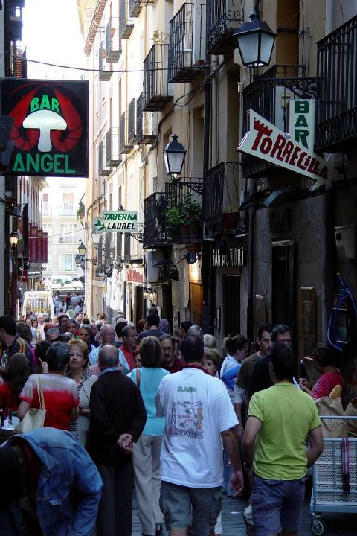
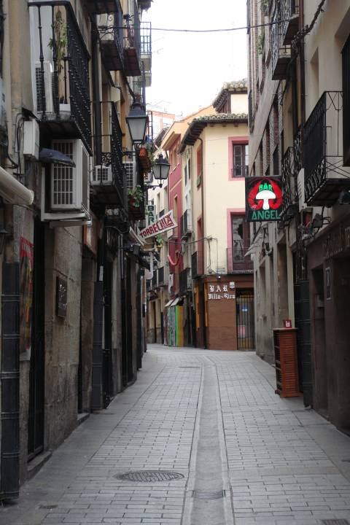

Slide 37
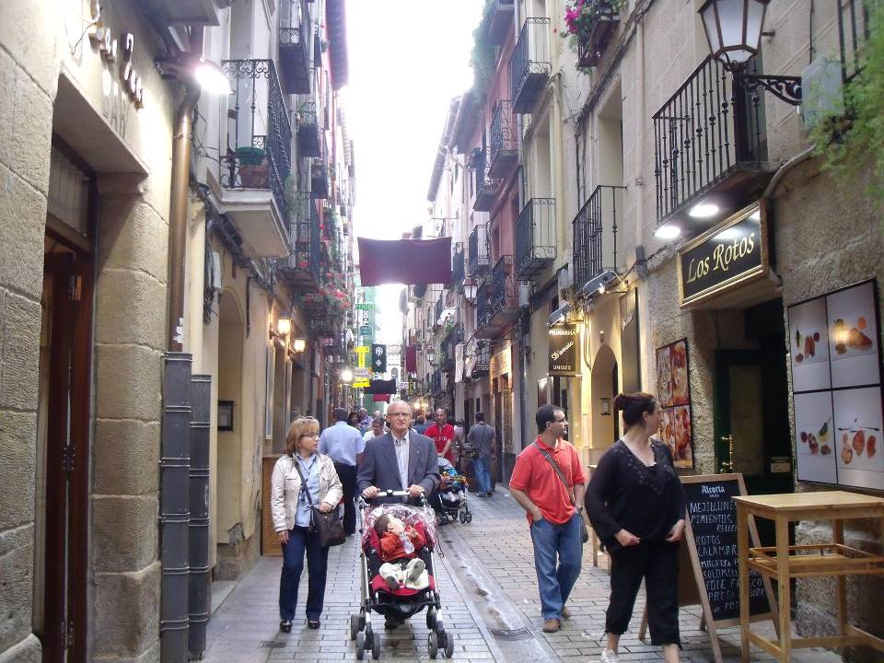

Slide 38
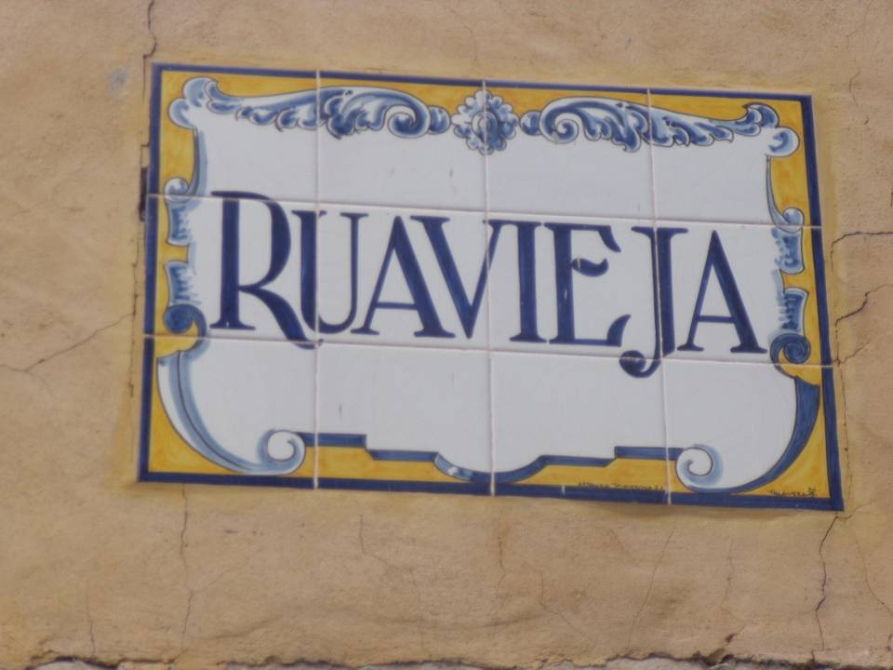

Slide 39
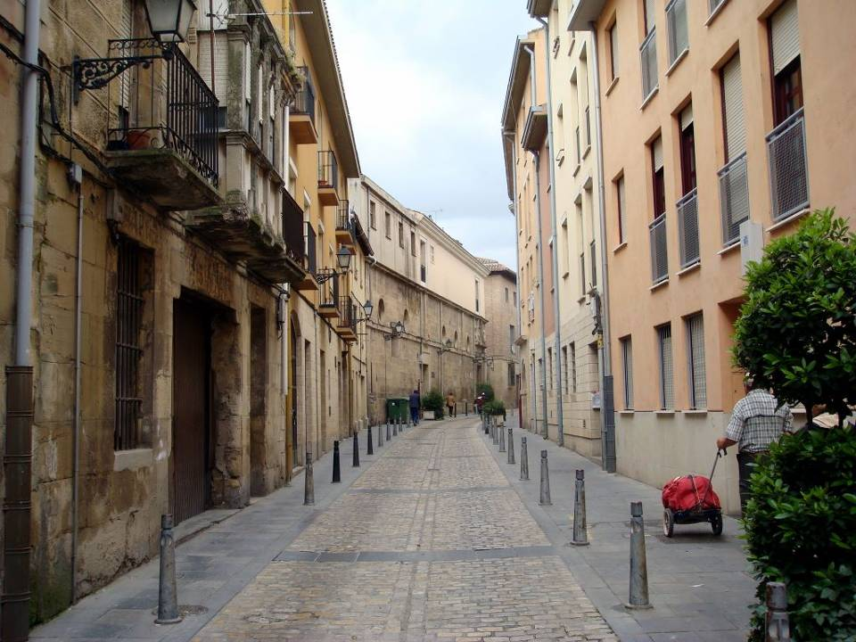
Esto fué un Liceo
Calle Ruavieja

Slide 40
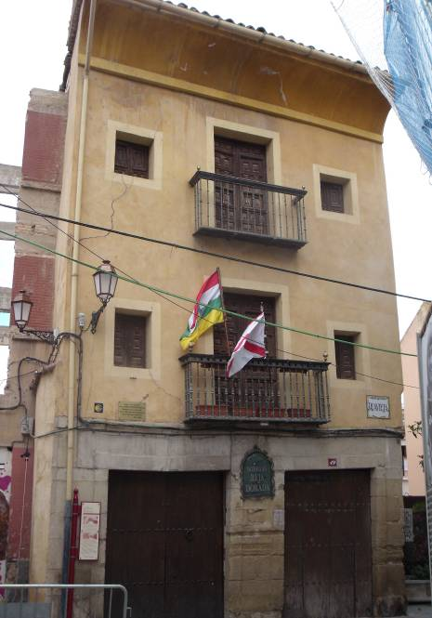
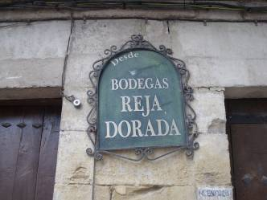

La más antigua de Logroño Capitál, desde 1.555
Mercado medieval

Slide 41

Mercado de San Blas

Slide 42

Plaza del Mercado

Slide 43

Antiguo Ayuntamiento

Slide 44

Muro de Cervantes

Slide 45

Instituto Sagasta

Slide 46

Pasarela

Slide 47

Pasarela

Slide 48

Parque del Ebro

Slide 49


Slide 50


Slide 51


Slide 52


Slide 53

Plaza de Toros

Slide 54


Casa de las tetas
Detalle

Slide 55

Puente de Piedra

Slide 56


Slide 57

Puente de Hierro

Slide 58

Puente de Sagasta

Slide 59

Río Ebro

Slide 60

Circunvalación

Slide 61



La Mejor Ciudad Para Vivir
Son las 22:40
Música: Jotas
Riojanas
Presentado por:
Miguel

Slide 62







¿Te ha gustado?
Puedes ver más entrando
Aquí
Además puedes recibir powerpoints en tu correo electrónico suscribiéndote aquí:

